Slide 1
Clase 08
Listas

Slide 2
Introducción
Hasta ahora hemos aprendido a solucionar problemas que tienen que ver con contar elementos, calcular y determinar cosas como promedios, mayores, etc.
En general, leyendo desde el teclado o un archivo, podemos saber cosas de los elementos que vamos “viendo”.
Pero aun así, hay problemas que todavía no podemos solucionar.

Slide 3
Un ejemplo
arch = open("personas.txt", "r") mayorEdad = -1 mayorNombre = "" li = arch.readline().strip() while li != "": partes = li.split() nombre = partes[0] edad = int(partes[1]) if edad > mayorEdad: mayorEdad = edad mayorNombre = nombre li = arch.readline().strip() print(mayorNombre, mayorEdad)
Leyendo desde un archivo, en que cada línea contiene un nombre y una edad, determinar el nombre de la persona mayor.
Notes:
Este es un ejemplo de un problema solucionable actualmente

Slide 4
Un ejemplo
Leyendo desde un archivo, en que cada línea contiene un nombre y una edad, determinar la cantidad de nombres distintos presentes en el archivo (nombres sin duplicar)
?
Notes:
Este es un ejemplo de un problema actualmente NO solucionable

Slide 5
En conclusión
Para este tipo de problemas necesitamos saber manipular los datos de una forma nueva.
Los datos ahora van a tener una estructura, y muchas veces es necesario determinar cómo vamos a almacenar los datos, antes de empezar a programar

Slide 6
Arreglos
La primera estructura de datos

Slide 7
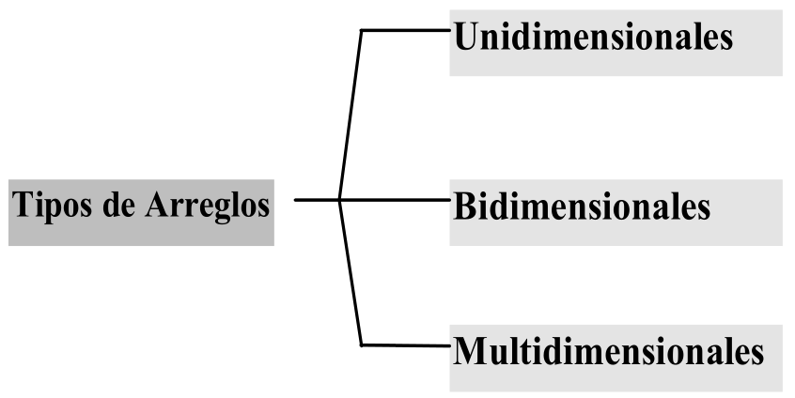
Arreglos
Un arreglo consiste en un número finito y ordenado de elementos, bajo un nombre común para todos ellos.

Slide 8
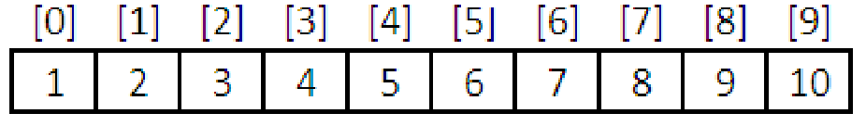
Arreglos Unidimensionales
También se denominan vectores, o listas en Python
Tiene un solo índice
Cada componente del vector se direcciona mediante un nombre seguido del número correspondiente al índice entre paréntesis cuadrados
En Python el primer elemento siempre está en la posición 0

Slide 9
Trabajando con listas
Para trabajar con listas necesitamos:
Crear la lista
De forma que exista la variable
Ingresar elementos a la lista
Estos son los datos que vamos a procesar para solucionar el problema
Obtener elementos de la lista
Dependiendo del problema, necesitaremos leer los datos para procesarlos, escribirlos, etc

Slide 10
Un ejemplo
Crear una lista vacía:
puntajes = []
Crear una lista con elementos:
puntajes = [ 10, 34, 78, 91 ]

Slide 11
Agregando elementos a la lista
Agregando elementos al final de la lista:
puntajes.append(39)
Si la lista está inicialmente vacía, y agregamos un elemento al final, ¿dónde queda ubicado el elemento?

Slide 12
Sobrescribiendo elementos a la lista
Si sabemos que un elementos de la lista existe, podemos reemplazar su valor:
Índice de la lista
Nuevo valor
puntajes[13] = 41
Hay que tener cuidado con esto
Si tratamos de sobrescribir un elemento que no existe, vamos a obtener un error:
IndexError: list assignment index out of range

Slide 13
Obteniendo elementos de lista
Esto se hace usando paréntesis cuadrados, especificando el índice que queremos examinar:
# Escribimos el elemento en la posición 3 print(puntajes[2]) # Escribimos el elemento en la posición 4 x = puntajes[3] print(x) # Agregamos al final el elemento en la primera posición puntajes.append(puntajes[0])

Slide 14
Un ejemplo
puntajes = [] print(puntajes) for i in range(1, 10, 2): puntajes.append(i) print(i, puntajes) puntajes[10] = 74
[]
1 [1]
3 [1, 3]
5 [1, 3, 5]
7 [1, 3, 5, 7]
9 [1, 3, 5, 7, 9]
IndexError: list assignment
index out of range

Slide 15
Total de elementos de una lista
Para verificar la cantidad de elementos de una lista, utilizaremos la función len()
lista = [1,2,3,4,5,6,7]
print(len(lista))
7
Lista.append(8)
print(len(lista))
8

Slide 16
Ciclo for en una lista
Para iterar en una lista tenemos dos posibilidades:
La recorremos por cada elemento
La recorremos por posición
Por elemento:
lista = [1,2,3,4,’hola’,6,7]
for i in lista:
print(i)
Por posición:
lista = [1,2,3,4,’hola’,6,7]
for i in range(len(lista)):
print(lista[i])
Salida
1
2
3
4
hola
6
7

Slide 17
Quitar elementos de una lista
Para quitar elementos de una lista tenemos dos métodos a nuestra disposición.
Remove: lista.remove(elemento)
Pop: lista.pop(índice)
Del: del lista[índice]

Slide 18



Quitar elementos: Remove
Remove(elemento) elimina el primer elemento de la lista que se desea eliminar. Si no encuentra ningún elemento para eliminar nos devolverá un ValueError .

Slide 19

Quitar elementos: Pop
Pop(índice) elimina el elemento de la lista en el índice (posición) definida. Si no encuentra el índice para eliminar nos devolverá un IndexError .
Si pop() no recibe ningún argumento, eliminará el último elemento de la lista.
[1, 3, 4, 'hola', 6, 'hola']

Slide 20

Quitar elementos: Del
Del puede ser utilizado para eliminar un elemento en un índice determinado.
[1, 3, 4, 'hola', 6, 'hola']

